Slide 1
Misstanden in het opleiden in de zorgsector
28 november 2024

Slide 2
Inhoud presentatie
Stand van zaken
Recherche
Introductie
EVC - dataroom
BPV / Stage
Mijn diploma’s - DUO

Slide 3
Wat is er gebeurd?
December 2023: brandbrief van zorgprofessionals
Juni 2024: verkenning IGJ-SBB-IvhO gepubliceerd
September 2024: Webinar MBO-raad
November 2024: brief van OCW aan onderwijsinstellingen over verzilvering EVC
November 2024: brief aan onderwijsinstellingen over dataroom

Slide 4
Belangrijkste samenwerkingen
IGJ – SBB – IvhO
Informatie Knooppunt Zorgfraude (IKZ)
Landelijk Informatie en Expertise Centrum Criminele Ondermijning (LIEC)
IvhO
Zorgverzekeraars
DUO
NZA
VWS
VNG / diverse gemeenten
SBB
Recherche
IGJ
NLA
OM
OCW
Notes:
Barrieres opwerpen!

Slide 5
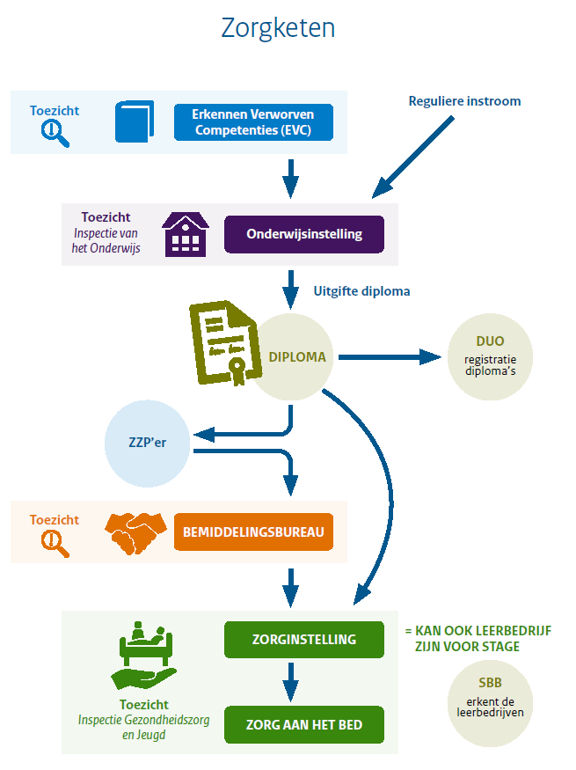
Notes:
Zonder moeite vervalste kwalificaties te krijgen
Een groeiend aantal meldingen van valse diploma’s
Onterechte diploma’s geregistreerd bij DUO
Aftekenstages gevraagd en aangeboden
Opdrachten en examenvragen te koop
Identiteitsfraude bij het maken van examens
Bonafide docenten vertrekken omdat ze niet betrokken willen zijn bij grootschalige fraudepraktijken
Dubieuze rol EVC-bureaus en bemiddelingsbureaus
(Eigendoms)relaties in de zorgketen
Toegang tot kwetsbare doelgroepen door criminele netwerken

Slide 6
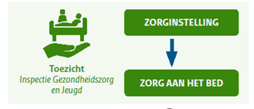
Wat ziet IGJ?

Slide 7
Belangrijkste constateringen
EVC
- Sterke groei van aantal EVC-aanbieders
- Er zijn ook niet-gecertificeerde EVC-aanbieders actief
- Kwaliteit van EVC-certificaten niet altijd op orde

Slide 8
EVC
Concrete actie
Herzien kwaliteitsstandaarden EVC-stelsel
In kaart brengen EVC-stelsel met Kenniscentrum EVC en betrokken ministeries
Dataroom voor onderwijsinstellingen en SKJ-register
Recherche
Notes:
- Ken de EVC-aanbieder / check erkenning EVC-aanbieder
- Check registratie EVC-certificaat
- Is de onderbouwing sterk genoeg?
- Zijn de onderliggende bewijsstukken compleet en echt?
- Heb je de EVC-kandidaat in levende lijve ontmoet?
- Controle op identiteit
- Heb zicht op de assessoren
- Intimidatie – denk na over hoe te handelen?

Slide 9
EVC
Waar kan de onderwijsinstelling naar kijken?
- Ken de EVC-aanbieder / check erkenning EVC-aanbieder
- Check registratie EVC-certificaat
- Is de onderbouwing sterk genoeg?
- Zijn de onderliggende bewijsstukken compleet en echt?
- Heb je de EVC-kandidaat in levende lijve ontmoet?
- Controle op identiteit
- Heb zicht op de assessoren
Algemeen
- Intimidatie – denk na over hoe te handelen?

Slide 10
Belangrijkste constateringen
BPV / Stage
- Spookzorginstelling / fictief leerbedrijf / lege BV
- Aftekenstages / koopstages
- Geen of zeer beperkte begeleiding
- Veel stagiaires in bedrijf met weinig werknemers / cliënten
- Risico’s bij examineren in de praktijk

Slide 11
Concrete acties
BPV / Stage
In kaart brengen ondermijning bpv
Analyses klachten en signalen van en over leerbedrijven
Analyse bestanden SBB en IGJ
Werkwijze verbeteren bij nieuwe leerbedrijven en nieuwe praktijkopleiders
Beter zicht krijgen op erkende leerbedrijven en praktijkopleiders
Mogelijkheden onderzoeken voor inrichten platform om informatie/casussen te delen door onderwijsinstellingen

Slide 12
Waar kan een onderwijsinstelling naar kijken (risico-analyse)?
BPV / Stage
Niet uitputtend!
- Bedrijfsgeschiedenis
- Mailadres, postadres, website van een organisatie
- Stagebezoek: kantoor of omgeving met cliënten?
- Wie tekent de stage-opdrachten?
- Handelt begeleider in opdracht van het leerbedrijf?
- Wat is de ratio begeleiders – studenten?
- Aantal studenten bij het leerbedrijf
- Wat is het opleidingsniveau van de begeleider?
- Vraag naar (en borg) ervaringen student
Wat zijn je eigen kwaliteitseisen voor een stagebedrijf?

Slide 13
Mijn diploma’s - DUO
Mijn diploma’s - DUO
Melding vervalste uittreksels neemt toe, met name binnen zorg & welzijn, DUO doet altijd aangifte
Sinds 2007 worden mbo-diploma’s geregistreerd
Via Mijn diploma’s kan echtheid van een diploma worden vastgesteld
Validatietool digitaal uittreksel Mijn diploma’s begin 2025 live
Aangiftes
2021 → 6
2022 → 29
2023 → 97
2024 → 100 tot nu
Informatieverzoek van opsporingsdiensten
2023 → 186
2024 → 454 tot nu

Slide 14
Mijn diploma’s - DUO
Oproep aan jullie!
Informatievoorziening richting werkgevers over de controle van het digitale diploma. Uittreksel Mijn diploma's controleren – Diploma’s – DUO Zakelijk
Bij fraude met het fysieke diploma, doe altijd aangifte!
Met meer diplomagegevens kunnen wij beter fraude tegengaan.
Kunnen wij meedenken of ondersteunen in het kader van voorlichting? Onze contactgegevens zijn bekend bij de organisatie

Slide 15
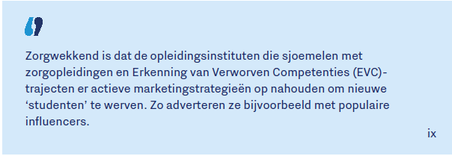
Reacties en vragen?
Recherche
Mail ons met ideeën, dingen die je hebt gezien, tips voor anderen:
diplomafraude@owinsp.nl

